Slide 1
Роль ИКТ в достижении национальной цели самореализации и развития способностей школьников
Мылова И.Б., профессор кафедры математического образования и информатики СПб АППО

Slide 2
Школа как социальный институт
Школа обеспечивает передачу социального опыта учащимся, создание благоприятных условий для их полноценной самореализации, ориентации их в мире ценностей, способствует сохранению традиций, преемственных связей, самовоспитанию, формированию особой воспитывающей среды.
«Цели образования тесно связаны с целями жизни данного общества» (С.И. Гессен, 1923)
Notes:
некая организация, некая отрасль, которая направлена на удовлетворение общественных потребностей. Нет общественной потребности - нет соц. института.

Slide 3
Национальные цели развития РФ на период до 2030 года
Б) Возможности для самореализации и развития талантов молодежи.
Вхождение РФ в число 10 ведущих стран мира по качеству образования.
Формирование эффективной системы выявления, поддержки и развития способностей и талантов у детей.
Д) Цифровая трансформация.
Достижение «цифровой зрелости» ключевых отраслей экономики и социальной сферы, в том числе образования.
Указ Президента РФ «О национальных целях развития РФ на период до 2030 года». Москва. Кремль 21 июля 2020 года

Slide 4
Цифровая компетентность: глобальный социальный вызов
Цифровая компетентность (digital competencies) позволяет людям создавать и обмениваться цифровым контентом, коммуницировать и решать проблемы для эффективной и творческой самореализации в обучении, работе и социальной деятельности в целом.
DigCompEdu 2018: Европейская модель цифровых компетенций для образования

Slide 5
Глобальные компетенции: исследование PIZA
Глобальные компетенции — это ценностно-интегративный компонент функциональной грамотности, имеющий собственное предметное содержание, ценностную основу и нацеленный на формирование универсальных навыков.
«Глобальная компетентность – это любознательность открытого ума, сострадание открытого сердца и смелость, направляющая наш интеллектуальный, социальный и эмоциональный потенциал на создание нового гуманного мира».
ШЛЯЙХЕР А. Руководитель Директората по образованию и навыкам, советник по образовательной политике Организации экономического сотрудничества и развития (ОЭСР), куратор Международной программы по оценке образовательных достижений учащихся
Средства, с помощью которых мы получаем доступ к информации, перемещается от печатных источников на экраны компьютеров и смартфонов, структура и форматы текстов изменяются. Приобретают особую значимость умения анализировать информацию в интернет-источниках, в смоделированных на компьютере реальных ситуациях.

Slide 6
Прогрессивное воспитание
«Жизнь находится в развитии, поэтому образование должно быстро реагировать на изменения, происходящие в окружающей среде, пребывать в постоянной реорганизации, реконструкции, трансформации. В противном случае члены общества будут подавлены изменениями, с которыми они столкнутся, не понимая их связей и значений».
«Содержанием образования выступает непосредственный опыт ребенка, приобретаемый и обогащающийся в ходе исследования «обучающей среды».
«Содержание образования должно быть вмонтировано и материализовано в деятельности учащихся как растущих членов общества. Начинать надо с деятельности, имеющей социальное содержание и применение».
Notes:
Дьюи Дж. Демократия и образование / пер. с англ. М.: Педагогика-пресс, 2000
Джон Дьюи (1859–1952) – американский философ, социолог, психолог, педагог.

Slide 7
Педагогические основы учебного проекта
«Обучение посредством делания» – это организация самостоятельной деятельности учащихся для решения социально значимых проблем, доступных восприятию ребенка.
Метод проекта позволяет человеку (Дж. Дьюи):
реализовать себя в полной мере,
развить способности и таланты, которые заложены в человеке в виде задатков,
эффективно применить себя в социуме.

Slide 8
Дидактические задачи проектного обучения
Сущность современного проектного обучения состоит в том, чтобы создать условия, при которых учащиеся:
самостоятельно и охотно приобретают недостающие знания из разных источников;
учатся пользоваться приобретенными знаниями для решения познавательных и практических задач;
приобретают коммуникативные умения, работая в группах;
развивают у себя исследовательские умения (умения выявления проблем, сбора информации, наблюдения, проведения эксперимента, анализа, построения гипотез, обобщения);
развивают системное мышление.

Slide 9
Современная образовательная среда
Образовательная среда – это системно образованное пространство, в котором реализуется взаимодействие субъектов образовательного процесса с внешней средой, в результате чего раскрываются индивидуальные черты личности ученика.
Информационно-образовательная среда (ИОС) - это основанная на использовании компьютерной техники программно-телекоммуникационную среда, реализующая едиными технологическими средствами и взаимосвязанным содержательным наполнением качественное информационное обеспечение школьников.

Slide 10
Требования к ИОС школьника
ФГОС третьего поколения
Современность и многообразие информационно-ресурсной базы.
Свободный доступ к разнообразным информационным ресурсам.
Дистанционность.
Мобильность.
Возможность формирования социальных образовательных сетей и образовательных сообществ;
Интерактивность.
Возможность моделирования и анимирования различных процессов и явлений.

Slide 11
Векторы реализации национальных целей в ФГОС третьего поколения
Четко зафиксированы требования к личностным интеллектуальным достижениям, обеспечивающим самореализацию и развитие индивидуальных способностей школьников.
Четко определена форма организации познавательной деятельности обучающихся, обеспечивающая самореализацию и развитие индивидуальных способностей школьников - учебный проект (информационный, творческий, социальный, прикладной, инновационный, конструкторский, инженерный).
Указаны требования к организации обучения с применением цифровых технологий.

Slide 12
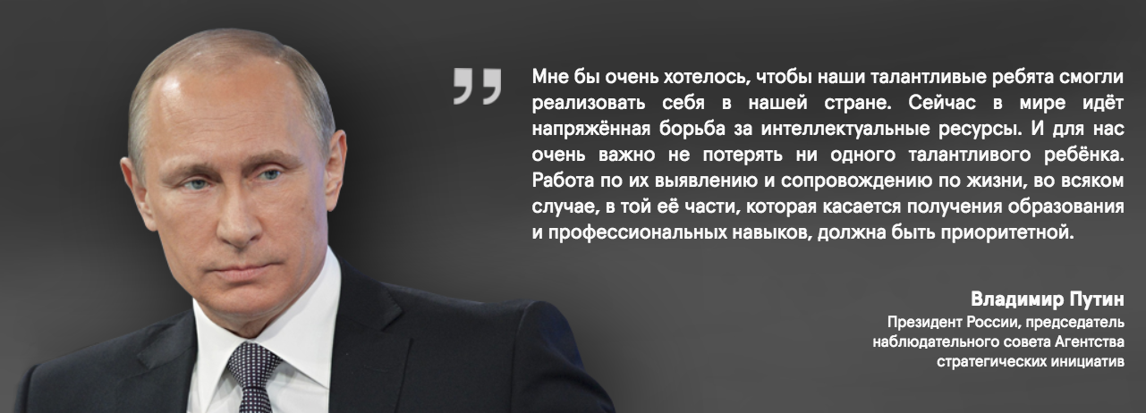
Notes:
Цифровая трансформация – это о том. Как мы будем делать свой бизнес завтра (Питер Вайл)
Отдайте человеку человеческое, а вычислительной машине – машинное. В этом и должна, по-видимому, заключаться разумная линия поведения при организации совместных действий людей и машин (Норберт Винер)

